Slide 1
接口测试工具介绍
MeterSphere 开源社区
2023 年 11 月

Slide 2
01.
了解 MeterSphere 消息设置。
课程目标
02.
了解 MeterSphere 操作日志。
通过本课程的学习，您将可以
03.
了解 MeterSphere 版本管理。
04.
掌握 MeterSphere 如何设置消息通知。
05.
掌握 MeterSphere 接口版本管理。

Slide 3
目
录
第三节 MeterSphere 项目设置介绍
CONTENTS

Slide 4
章
节
第三节 MeterSphere 项目设置介绍
3.1 MeterSphere 消息通知
CONTENTS
3.2 MeterSphere 操作日志
2.3 MeterSphere 版本管理
2.4 MeterSphere 自定义代码片段

Slide 5
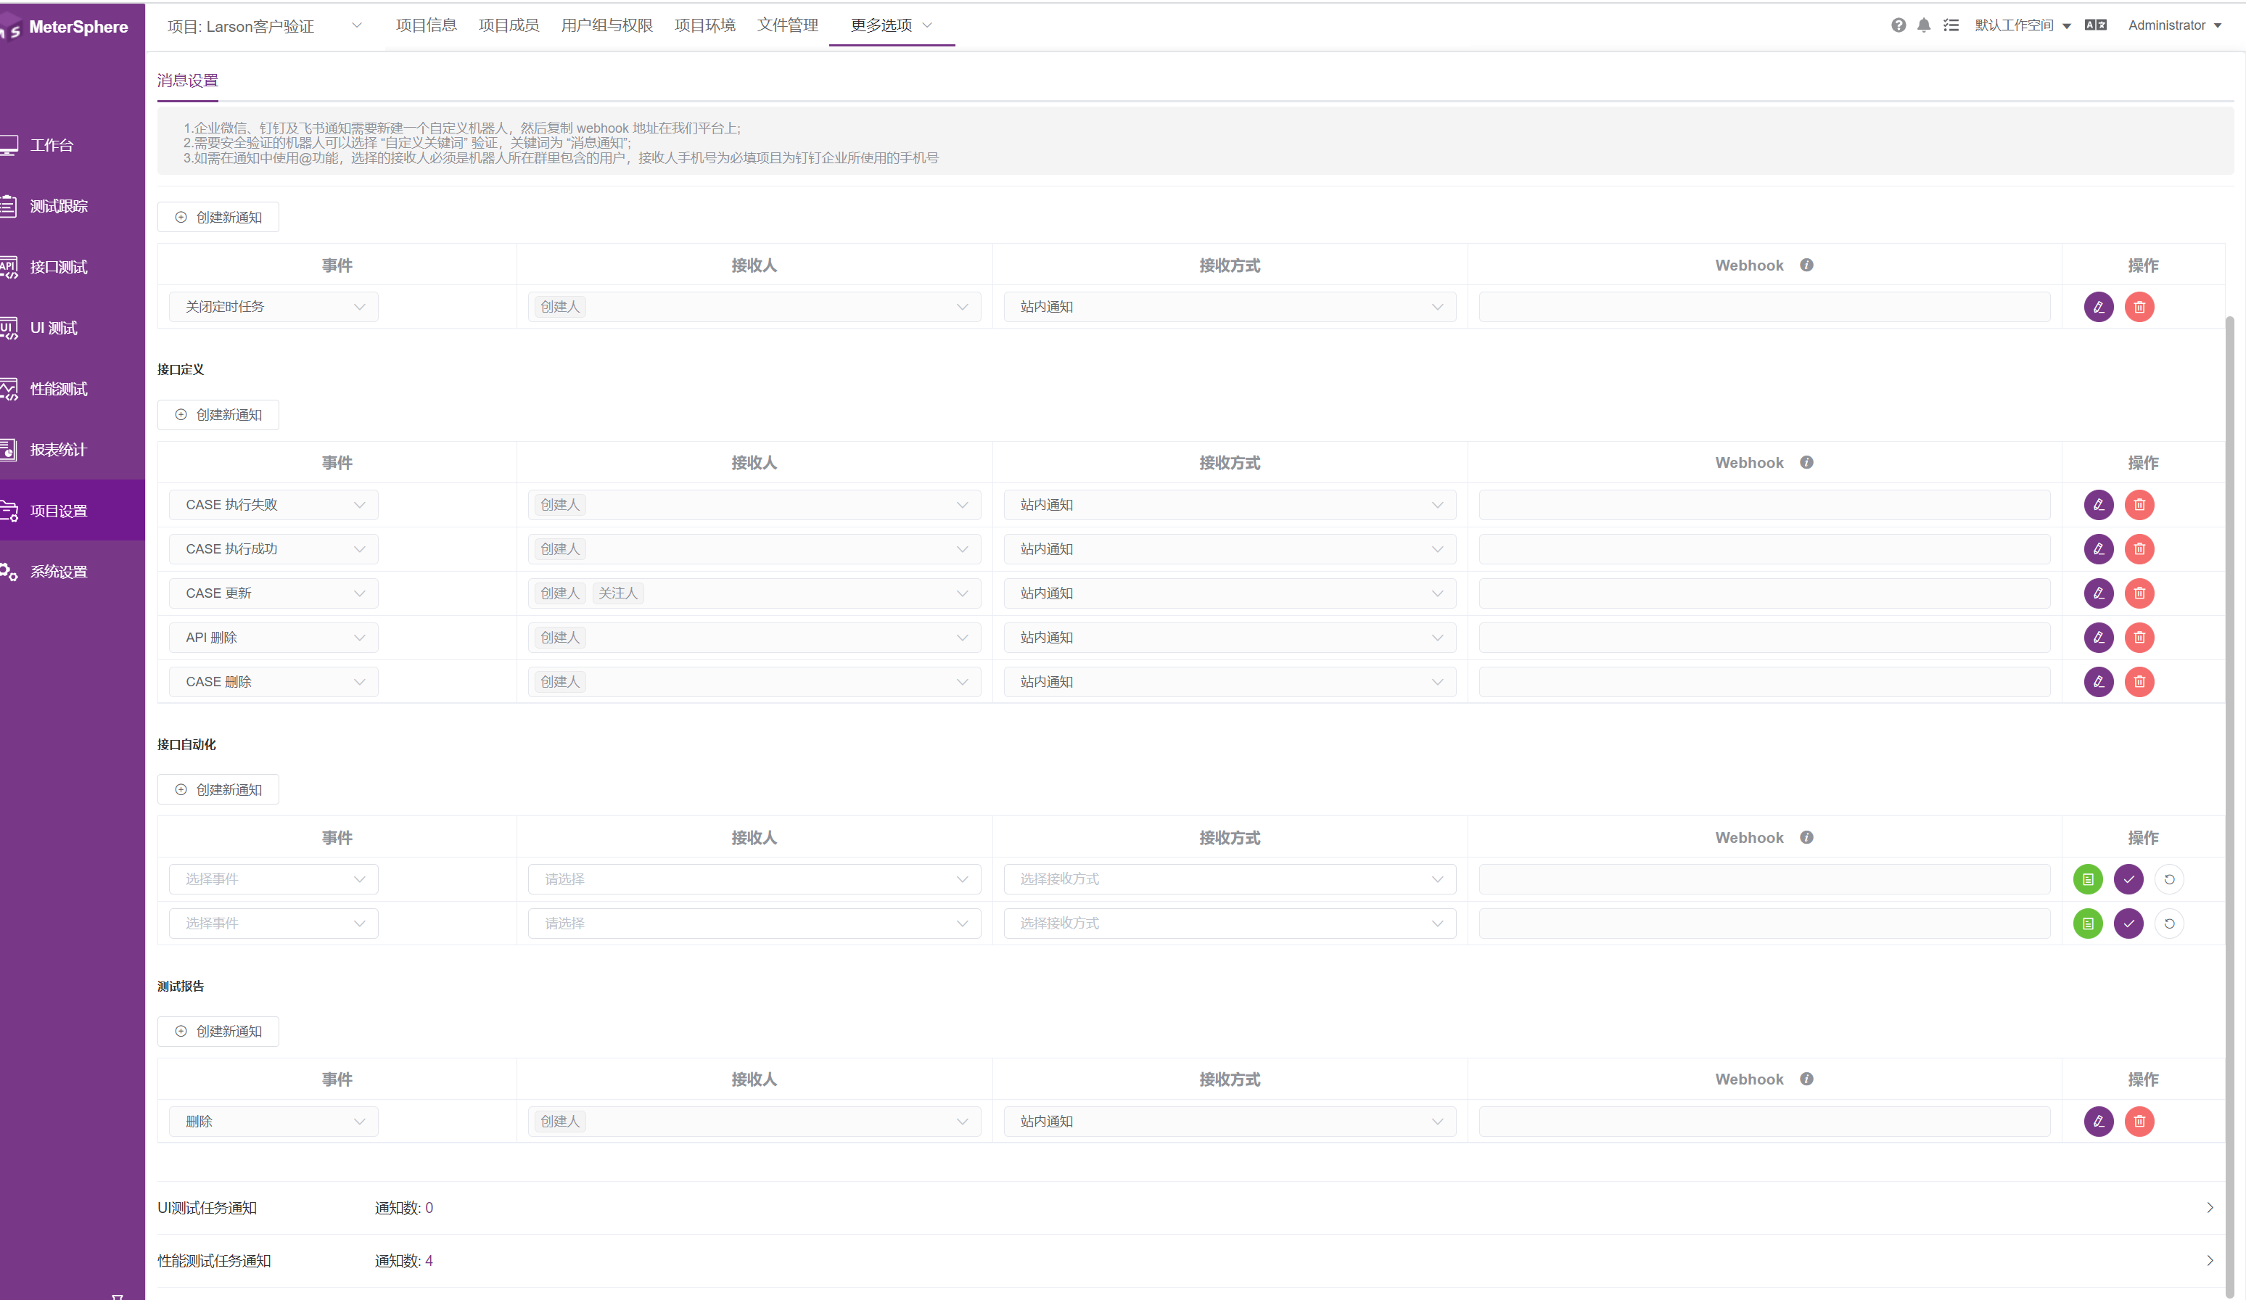
3.1 MeterSphere 消息通知
消息通知
功能介绍：
MeterSphere 消息通知主要支持事件任务通知，比如可以配置接口新建、更新、删除、执行成功或失败等事件，当触发以上事件可以通过企业微信、钉钉、邮件发消息给指定用例，支持自定义消息模板。

Slide 6
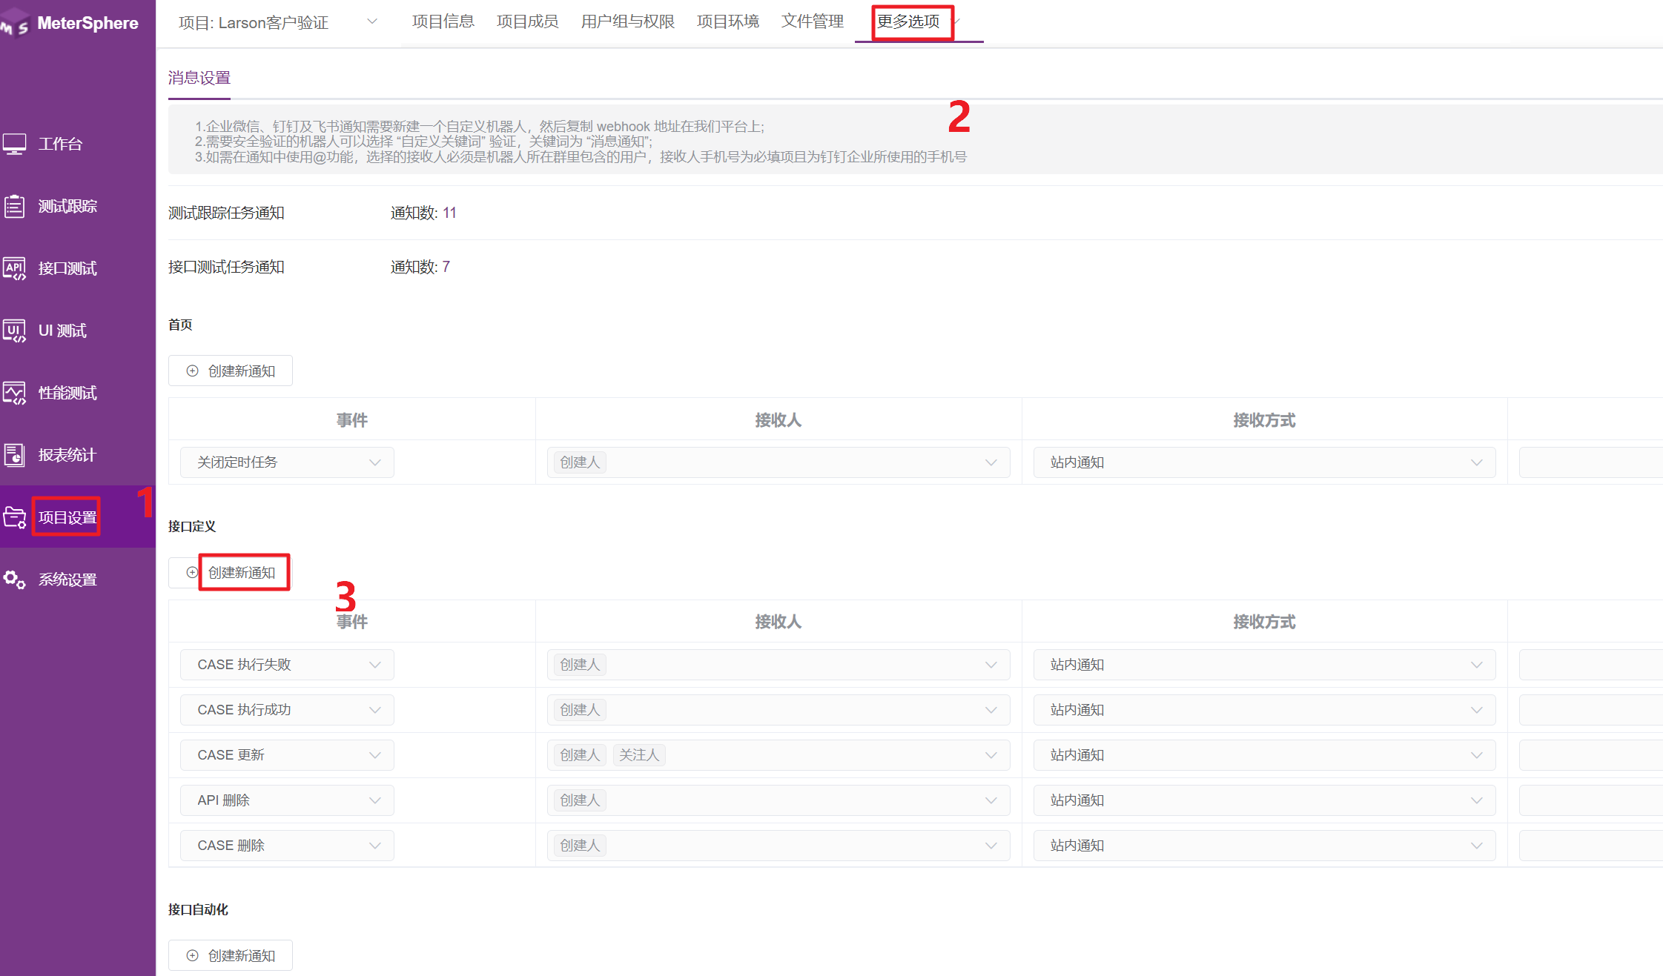
3.1 MeterSphere 消息通知（续）
配置站内通知
站内通知
点击左侧【项目设置】菜单中的【更多选项】，在下拉菜单中点击【消息设置】进入消息设置界面，点击【接口定义】下拉菜单的【创建新通知】创建消息事件。

Slide 7
3.1 MeterSphere 消息通知（续）
配置站内通知
站内通知
点击左侧【项目设置】菜单中的【更多选项】，在下拉菜单中点击【消息设置】进入消息设置界面，点击【接口定义】下拉菜单的【创建新通知】创建消息事件。

Slide 8
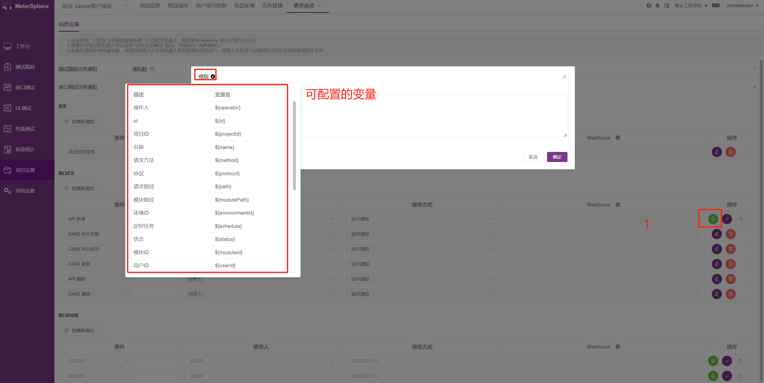
3.1 MeterSphere 消息通知（续）
配置站内通知（续）
配置消息模板
在【操作】下点击【编辑】按钮可以为事件配置模板，用户可以根据自己需求配置接收模板，模板中支持变量设置，可配置的变量参数可以在模板里查看。模板配置好后，点击【确定】即可配置完成。

Slide 9
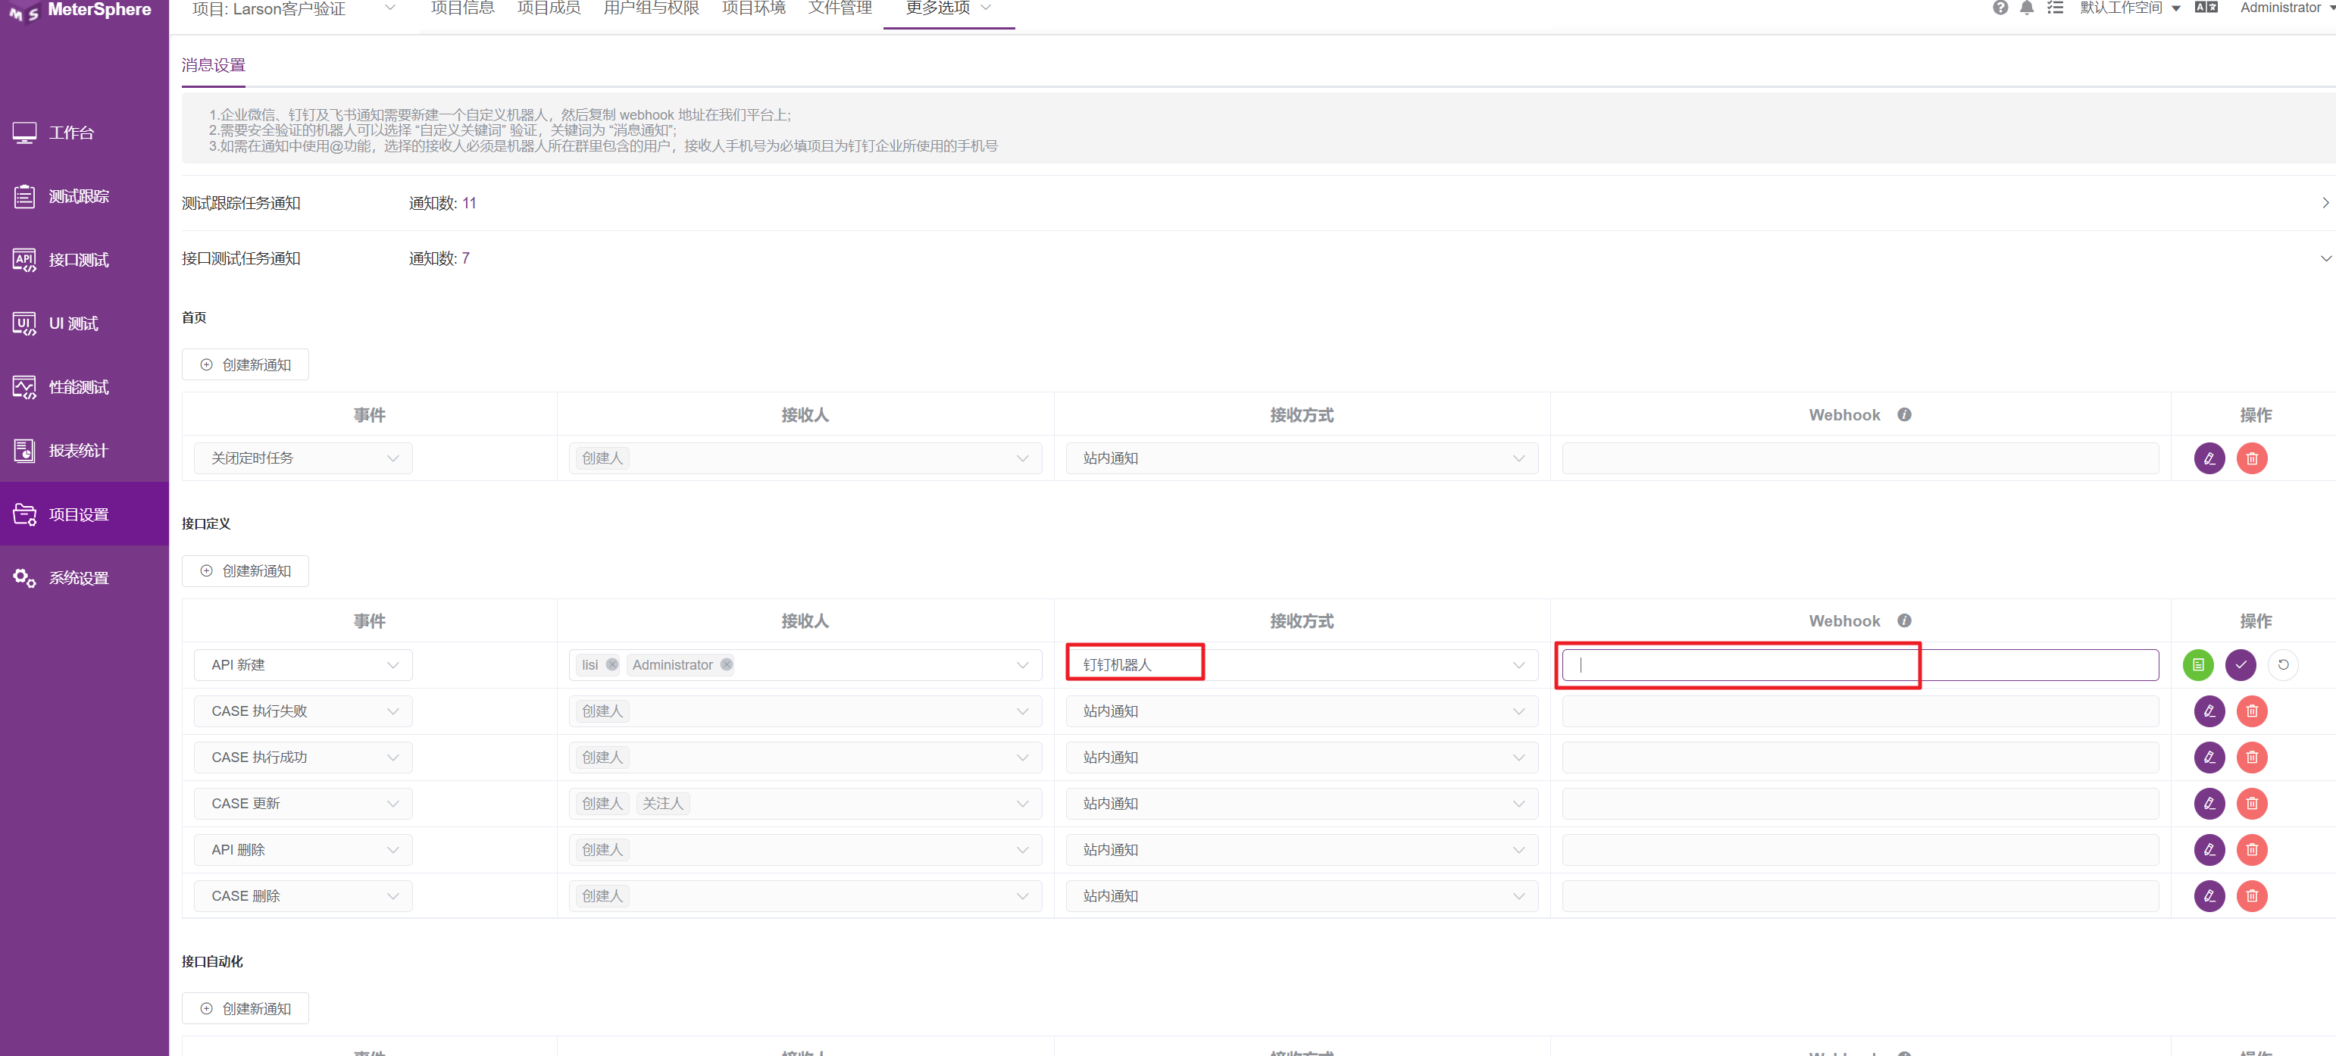
3.1 MeterSphere 消息通知（续）
配置站内通知（续）
Webhook 配置
如果【接收方式】选择是钉钉机器人、企业微信机器人、飞书机器人、自定义 Webhook等，需要配置 Webhook地址。以企业微信机器人为例，在企业微信中开始机器人，然后将 Webhook 地址配置平台上。

Slide 10
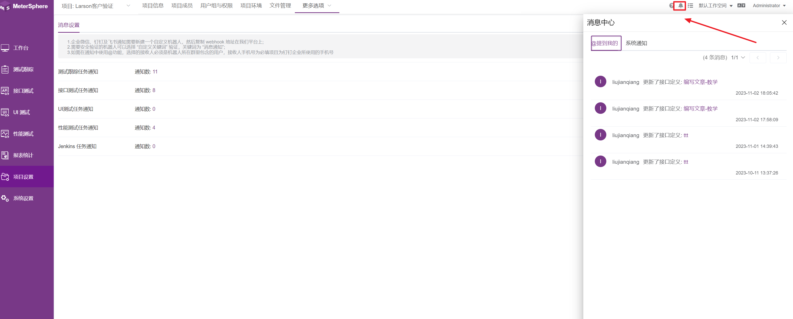
3.1 MeterSphere 消息通知（续）
配置站内通知（续）
消息查看
站内通知配置好后，只要操作有触发消息，就可以在【消息中心】中查看到触发的消息。

Slide 11
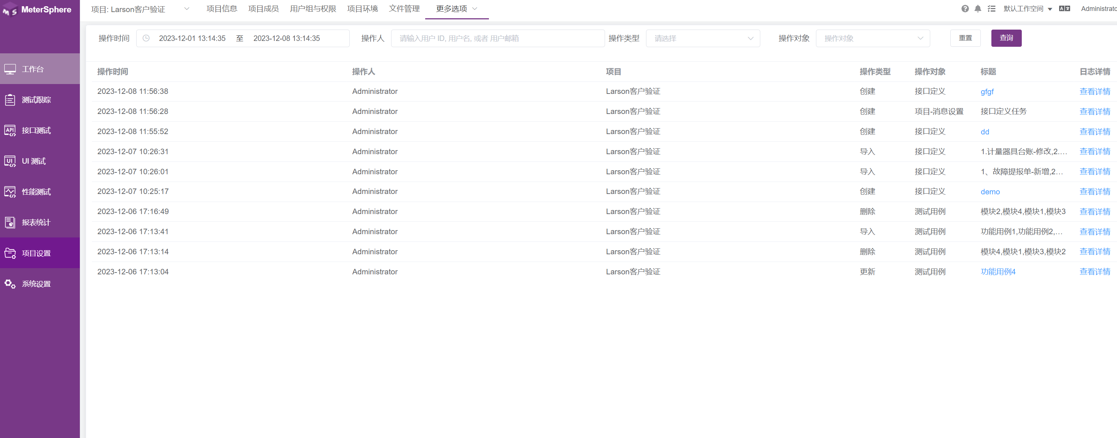
3.2 MeterSphere 操作日志
操作日志
功能介绍：
MeterSphere 操作日志可以查看当前项目的操作记录，支持操作时间、操作人、操作类型、操作对象等进行组合查询，除此之外还可以查看日志详情。

Slide 12





3.2 MeterSphere 操作日志（续）
字段说明
操作对象：可以查询 UI 测试、测试跟踪 、性能测试、项目设置等操作记录。
操作时间：可以查询指定时间的操作的操作记录。
4
1
操作类型：可以查询创建、删除、更新、导入、导出等操作的记录。
操作人：可以通过用户 ID、用户名或者用户邮箱查询指定用户的操作记录。
3
2

Slide 13
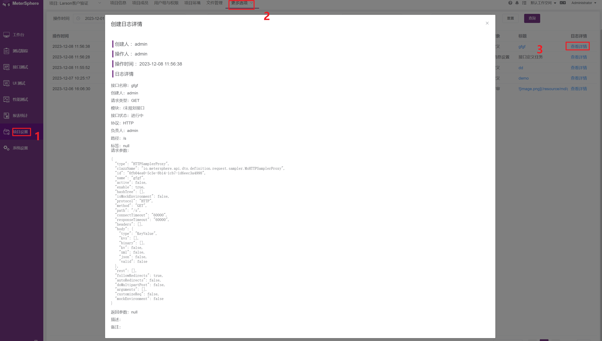
3.2 MeterSphere 操作日志
查看详情
查看详情：
点击左侧【项目设置】菜单中的【更多选项】，在下拉菜单中点击【操作日志】进入操作日志界面，点击【查看详情】可以查看日志详情，日志里包含创建人、操作人、操作时间、日志详情等信息。

Slide 14
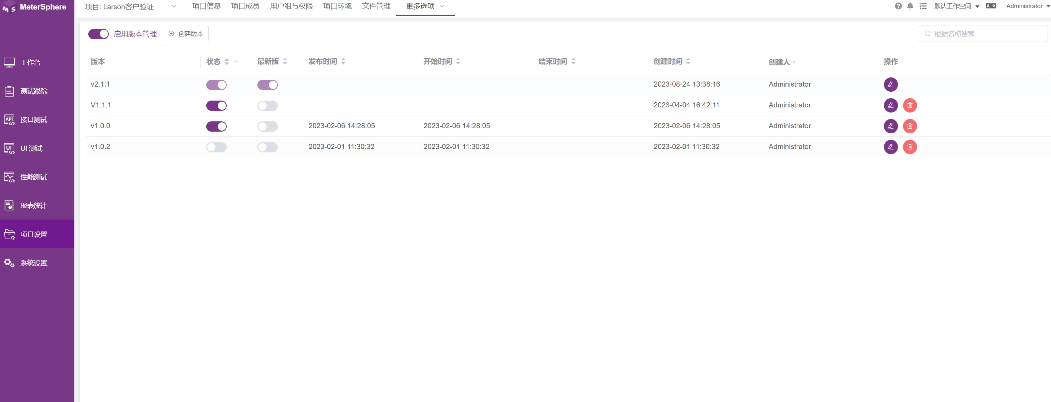
2.3 MeterSphere 版本管理
版本管理
功能介绍
MeterSphere 版本管理支持用例进行多版本管理，用户可以在版本创建版本，然后将用例加入去刚创建的版本中，除此之外还支持编辑、删除版本等操作。

Slide 15
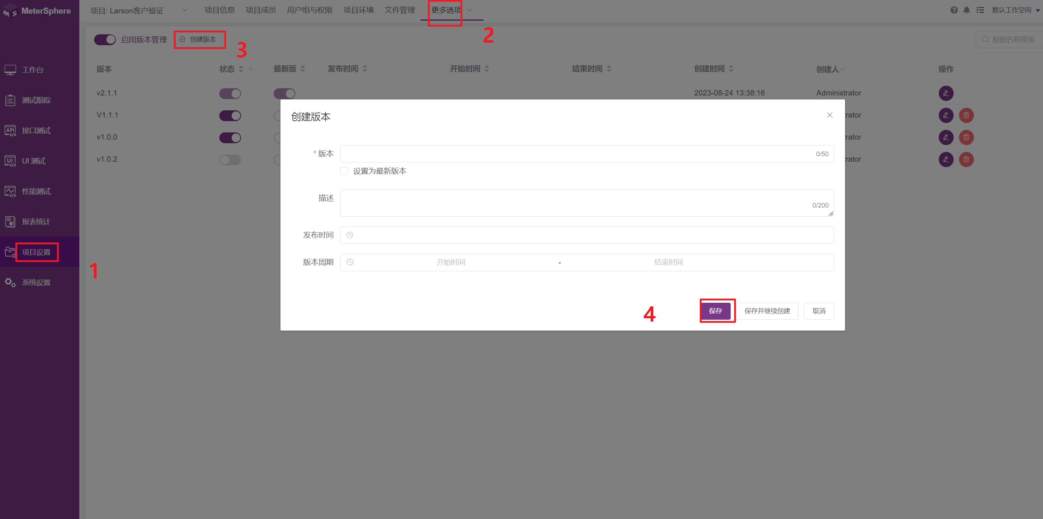
2.3 MeterSphere 版本管理（续）
创建版本
操作：
点击左侧【项目设置】菜单中的【更多选项】，在下拉菜单中点击【版本管理】进入版本管理界面，点击【创建版本】可以创建新版本，在弹出创建版本界面中需要填写版本名称、描述、发布时间、版本周期等信息。最后点击【保存】即可创建版本。

Slide 16
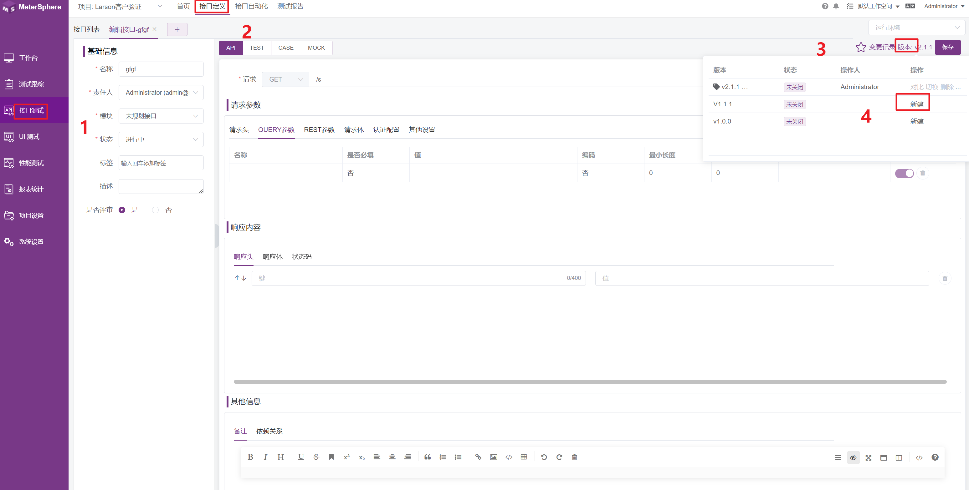
2.3 MeterSphere 版本管理（续）
将用例加入版本中
操作：
点击左侧【接口测试】菜单中的【接口定义】进入接口列表界面，选中某 API，点击【编辑】按钮进入接口详情界面，点击【版本】按钮，在某个版本右侧点击【新建】即可将用例加入到版本中。

Slide 17
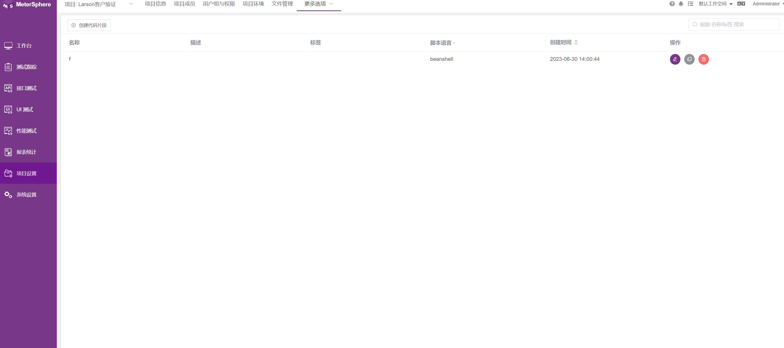
2.4 MeterSphere 自定义代码片段
自定义代码片段
功能介绍
自定义代码片段主要保存一些公用代码，在接口自动化中经常需要添加前后脚本及自定义脚本，将一些公用代码保存为自定义代码片段，在脚本中引用以达到复用，减少用户维护成本。

Slide 18
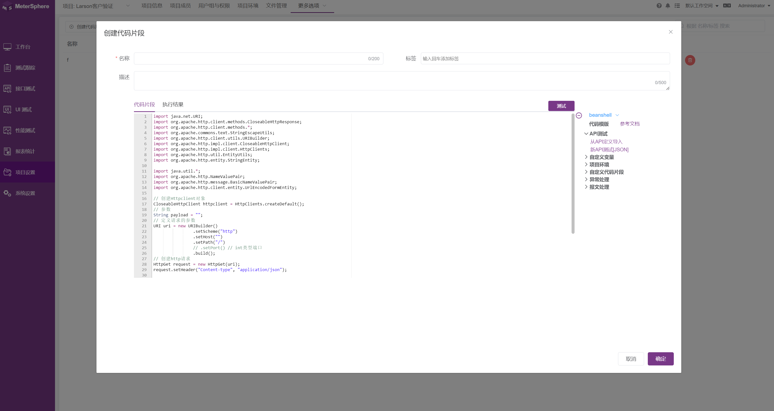
2.4 MeterSphere 自定义代码片段（续）
自定义代码片段
新增自定义代码片段
点击左侧【项目设置】菜单中的【更多选项】，在下拉菜单中点击【自定义代码片段】进入自定义代码片段界面，点击【创建代码片段】按钮创建代码片段，在创建代码片段界面中需要填写名称、标签、描述等信息，然后将代码粘贴到代码片段中，最后【确定】即可创建代码片段。

Slide 19
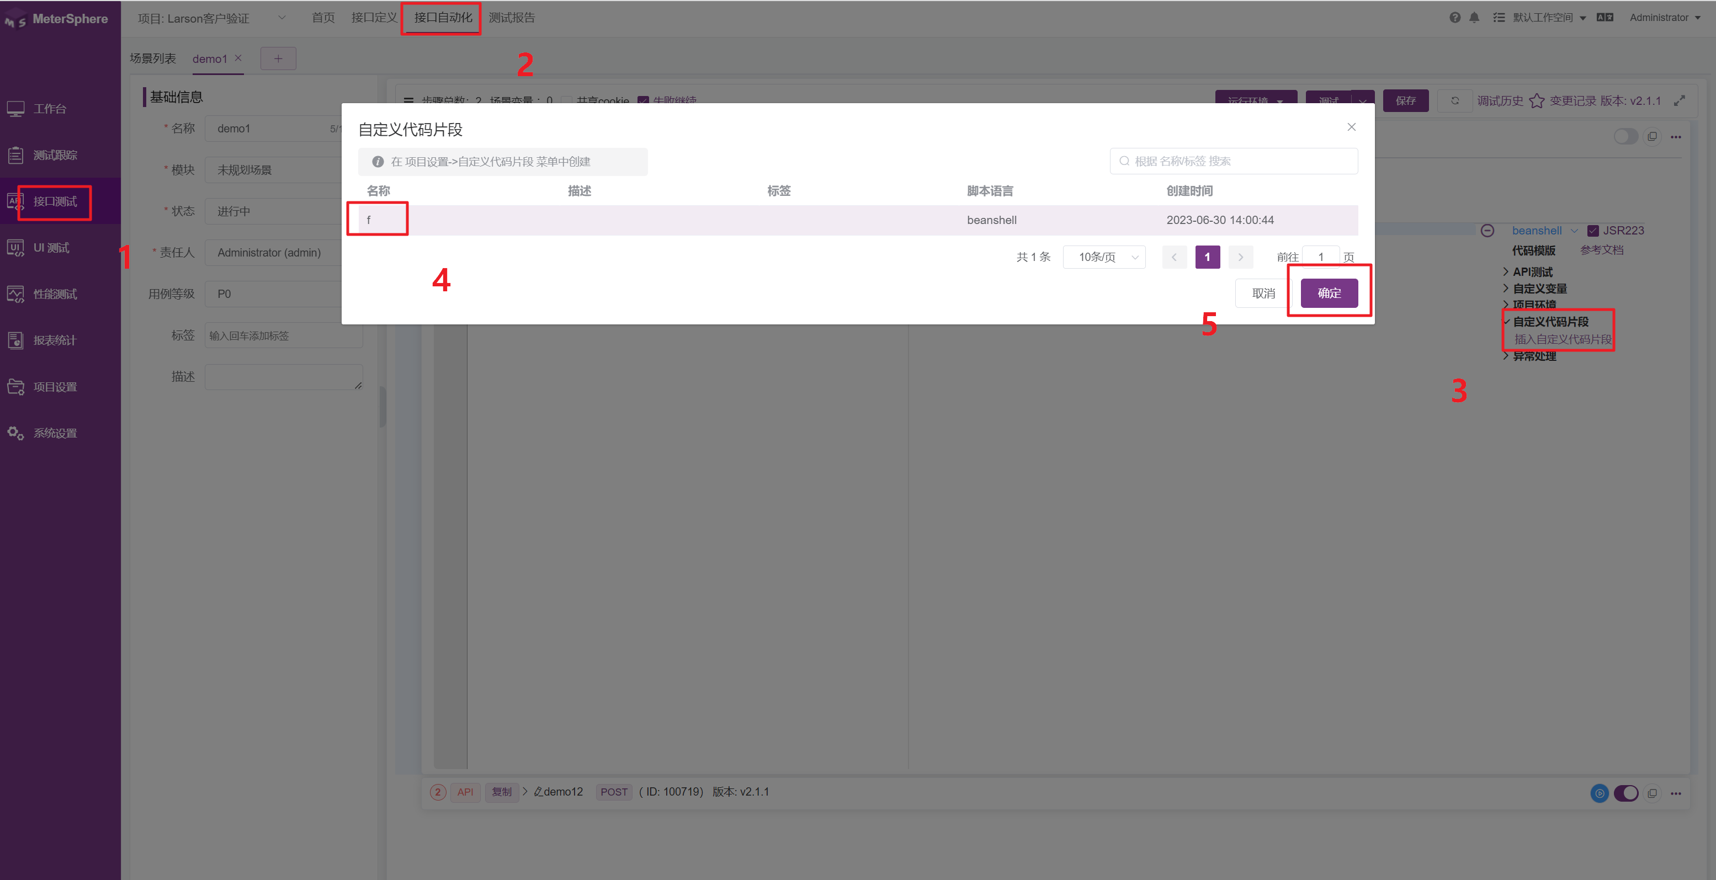
2.4 MeterSphere 自定义代码片段（续）
引用代码片段
引用代码片段
击左侧【接口测试】菜单中的【接口自动化】进入接口自动化界面，打开某场景，点击【编辑】按钮进入到场景编辑界面，在自定义脚本或者前/后脚本中点击【自定义片段】-【插入自定义代码片段】，弹出的代码片段界面中选中要引用的代码片段，最后点击【确定】即可加入代码片段。

Slide 20
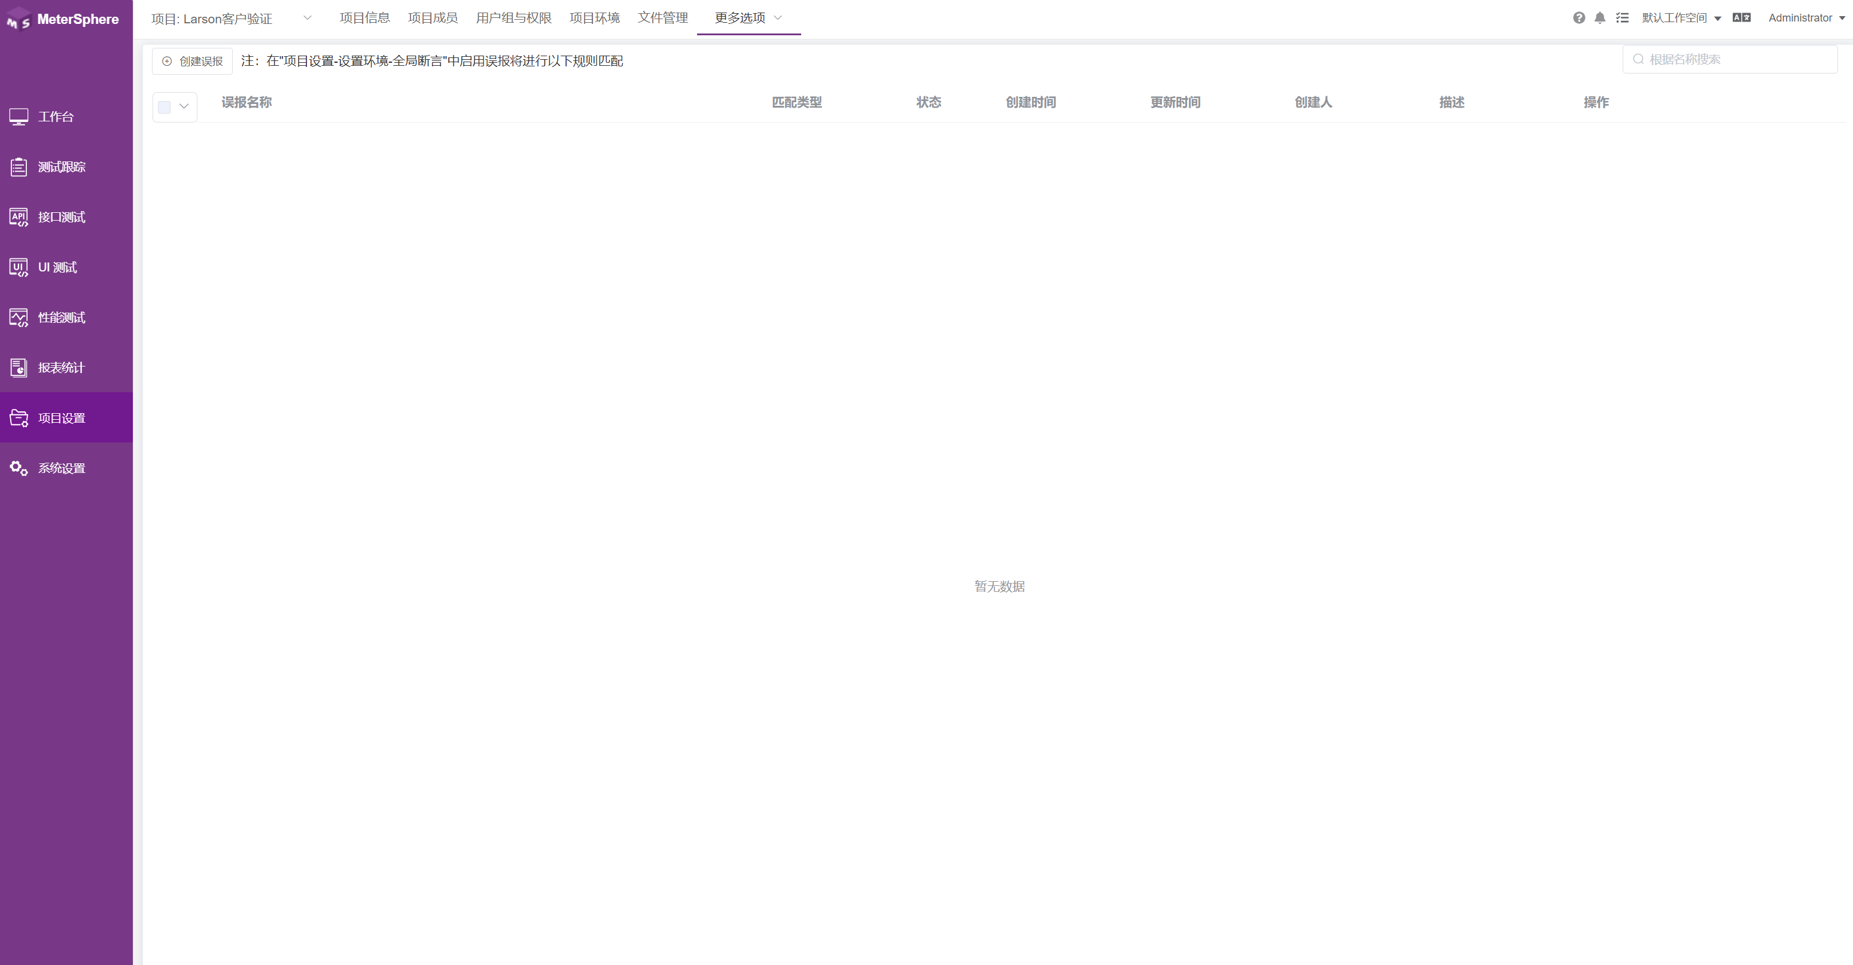
2.5 MeterSphere 误报库
误报库
功能介绍
当执行反向用例后响应状态码非 200 时，MeterSphere 会将其归为错误结果，但对用户业务而言是正确的，此时可以使用误报库的功能进行避免。

Slide 21
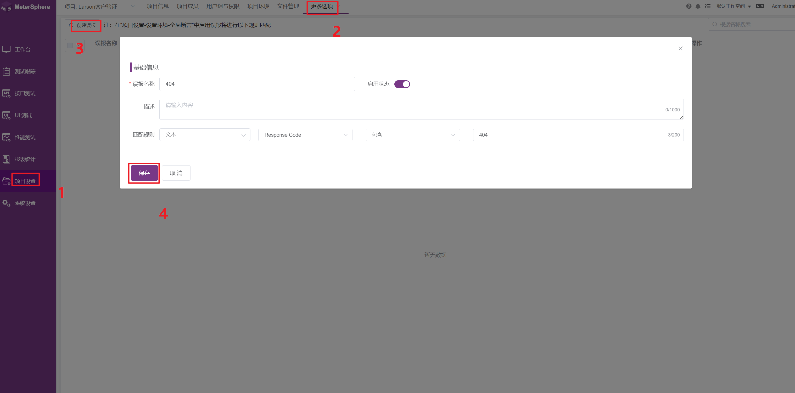
2.5 MeterSphere 误报库（续）
创建误报库
操作说明
击左侧【项目设置】菜单中的【更多选项】，在下拉菜单中点击【误报库】进入误报库界面，点击【创建误报】按钮创建新误报，在弹出的界面中需要填写误报名称、是否户用状态、描述、匹配规则等信息，最后点击【确定】按钮即可创建新误报。

Slide 22
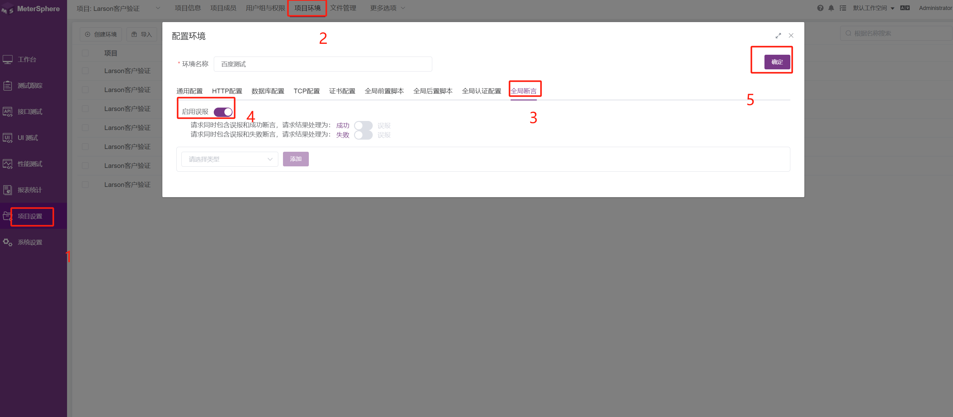
2.5 MeterSphere 误报库（续）
引用误报库
操作说明
击左侧【项目设置】菜单中的【环境管理】，选中某环境，点击【编辑】按钮进入配置环境界面，点击【全局断言】-【启用误报】即可开启误报功能。

Slide 23
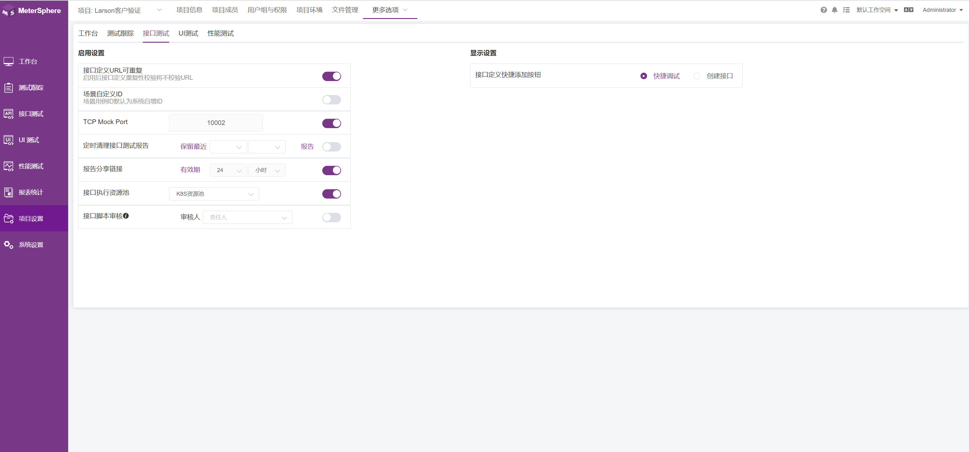
2.6 MeterSphere 应用管理
应用管理
功能介绍
应用管理主要用做应用的配置的，主要包含开启接口定义 URL 可重复、场景定自定义 ID、定时清理报告、设置接口执行资源池等功能。

Slide 24
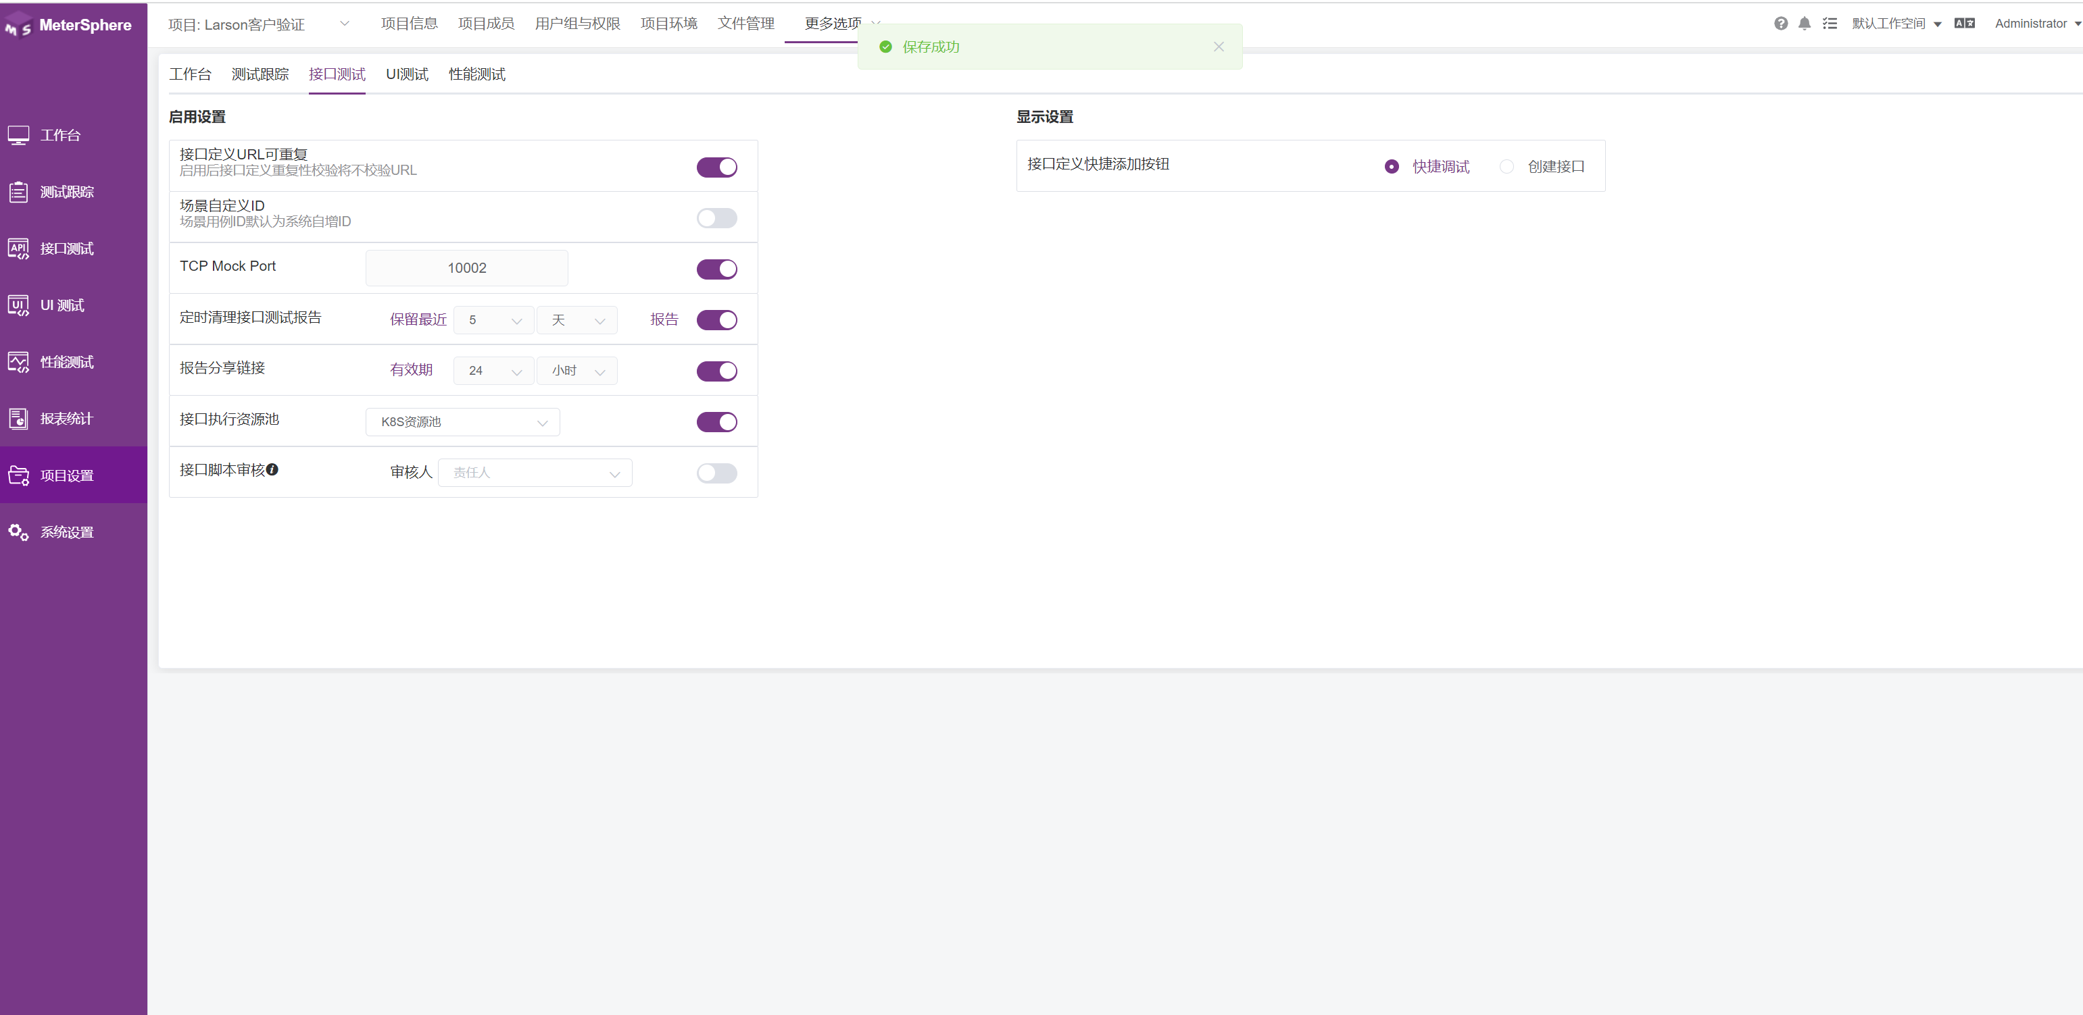
2.6 MeterSphere 应用管理
定时清理接口测试报告
功能介绍
执行接口测试会自动生成接口报告，接口报告比较占用磁盘空间，如果数据量比较大会影响用户操作，比如打开平台界面比较有卡顿现象，这个时候可以开启定时清理报告功能，平台会按设置时候定时清理接口报告。

Slide 25
小结
介绍了怎么在 MeterSphere 上创建消息通知。
介绍了怎么在 MeterSphere 上查看用户操作记录。
介绍了怎么在 MeterSphere 上创建版本管理。
介绍了怎么在 MeterSphere 上创建自定义代码片段。

Slide 26
课堂作业
通过了一系统的学习，下面要给你们布置一个任务
作业内容：配置消息通知和配置环境
要求如下：
1、进入【项目设置】-【更多选项】-【消息通知】。
2、配置新建 API 站内通知。
3、进入【项目设置】-【项目环境】-【创建环境】。
4、维护 Halo 的地址。
Halo 地址：halo.edu.metersphere.com

Slide 27


谢谢！

